Slide 1

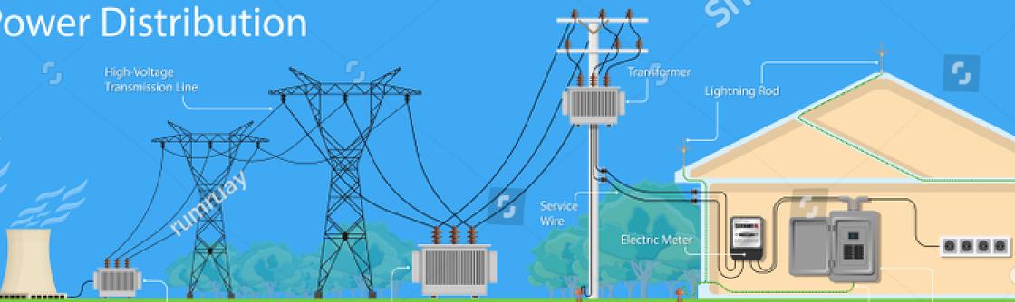
CONFÉRENCE ELECTRICITÉ ET RENOUVELABLES
Le challenge de l’électrification de l’Afrique: le cas du Bénin
Dona Jean-Claude HOUSSOU
Ministre de l’Energie
Vidéoconférence, le 24/11/2020

Slide 2



SOMMAIRE
Introduction I. Situation énergétique en Afrique ;
II. Projets du secteur de l'énergie;
III. Opportunités d'emploi au profit des jeunes
Conclusion

Slide 3
Situation Energétique en Afrique
2018: 1,3 milliard d’habitants (1,1 milliard dans l’Afrique sub-saharienne) en Afrique, soit 17% de la population mondiale;
Faible consommation énergétique 6% de l’énergie mondiale, 3% pour l’électricité;
Dichotomie en Nord et Sud en Afrique
600 millions d’habitants de l’Afrique sub-saharienne n’ont pas encore accès à l’électricité;
L’Afrique du Nord est totalement électrifiée
Efforts d’accès universel à l’électricité sont concurrencés par la démographie avec ses corolaires: urbanisation, etc.
Afrique devrait compter près de 2,5 milliards d’habitants en 2050

Slide 4
Situation Energétique au Bénin
Avant avril 2016
Crises énergétiques récurrentes par délestage à long terme;
Coupures intempestives et chutes de tension;
Plus de 95% d'approvisionnement en électricité de l'étranger;
Absence de cadre réglementaire attractif etc ..
A partir d’avril 2016
Forte volonté politique
Priorisation du secteur de l’énergie dans le Programme d’Action du GoB:
Modernisation et extension filière thermique
Booster les énergies renouvelables
Restructuration de l’opérateur national et son réseau
Développer l’efficacité énergétique et la maîtrise de l’énergie

Slide 5
Situation Energétique au Bénin:
Résultats
Production locale de 0 à 180 MW Aucune puissance locative à partir du quatrième trimestre de 2019 ;
Les lignes haute et basse tension ont augmenté respectivement (+63%) et (+ 24%)
Le nombre de clients passe de 535 628 à 670 000 (+ 25%)
Nombre de zones électrifiées augmenté de 1775 à 2099 (+ 18%)
Le temps moyen de coupure d'électricité a considérablement diminué, passant de plus de 75 h à moins de 13 h
Le temps moyen de réparation en cas de panne a considérablement diminué de 10h à 2h
Taux d'électrification moyen (+ 10%)
Lancement de la construction de la centrale solaire de 25 MW
Réforme
Nouvelle loi portant Code de l’électricité;
Politique d’électrification hors réseau
Politique de développement des énergies renouvelables
Généralisation des compteurs électriques à prépaiement, y compris dans l’administration publique
Nouveau plan tarifaire devant assurer l’équilibre financier du secteur
Amélioration de la société de distribution publique par: Renouveler le conseil d'administration
Délégation sa gestion
Loi sur les normes minimales et l'étiquetage des lampes et des climatiseurs

Slide 6
Situation Energétique au Bénin: Prochaine étape
75 MW Solaire photovoltaïque
Deuxième centrale thermique de 120 MW en cycle combiné avec la première de 120 MW ;
Politique de maîtrise d’énergie et d’efficacité énergétique
Grande campagne d’installation de lampe LED pour l’éclairage public
Poursuivre la densification et l’extension du réseau électrique
Etude de l’atlas des énergies renouvelables
Etude de stockage et de stabilité du réseau
Nouveau centre de répartition

Slide 7
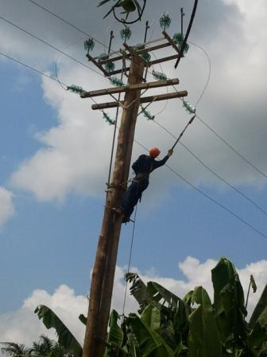


L’ELECTRICITÉ, C’EST AUJOURD’HUI!
MERCI POUR VOTRE AIMABLE ATTENTION

